Slide 1


纳睿雷达首届创新设计与应用竞赛
中期答辩
报告题目：毫米波MIMO阵列雷达系统软件仿真平台（MARX）开发
小组名称：极限队（刘志辉、杨堃、邓美冉）

Slide 2
1. 赛题概述：介绍队伍的赛题、分工和规划等情况；
赛题1：Ti的AWR2944芯片已经成了77G汽车雷达赛道里的行业标准。这款4T4R的SOC芯片具有完整的射频收发和信号处理能力，一个啁啾发生器提供高距离维分辨率的能力。但4T4R的收发架构在使用传统的天线设计方法的话是无法获得大监视范围和良好的角分辨率。
要求：
设计一个MIMO阵列，使得视角在不小于120度的情况之下获得最佳综合角分辨率。
项目主要内容：在完成赛题要求的基础上，搭建一个毫米波MIMO阵列雷达系统软件仿真平台（MARX），从夯实基础做起，为今后工作坊参赛同学更好地理解毫米波雷达测距、测速、测角原理，做出更多创新成果，提供软件仿真开发平台。并提升平台的可扩展性以及可移植性。
任务分工：
刘志辉：负责整体项目的搭建，以及关键实验节点的推进，提供毫米波雷达测距、测速、测角开发原理。
杨堃：负责在代码仿真结果的基础上，开发方便、可靠、实用的软件仿真平台。
邓美冉：负责MIMO阵列原理设计，在理想情况下设计出4T4R收发架构阵元位置的最佳摆放规则，
以提供最佳综合角分辨率。

Slide 3
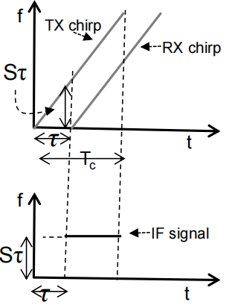

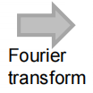
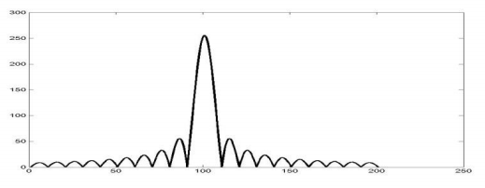
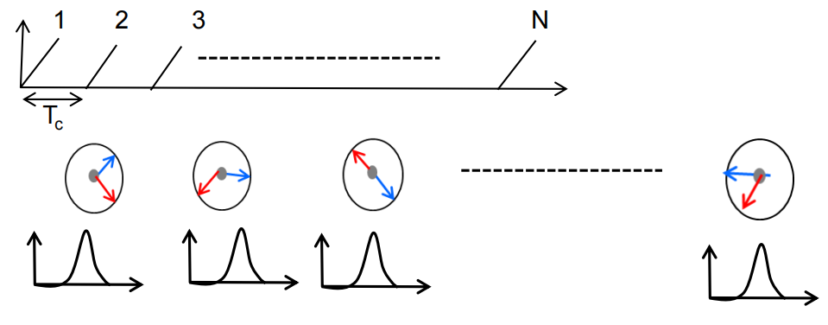
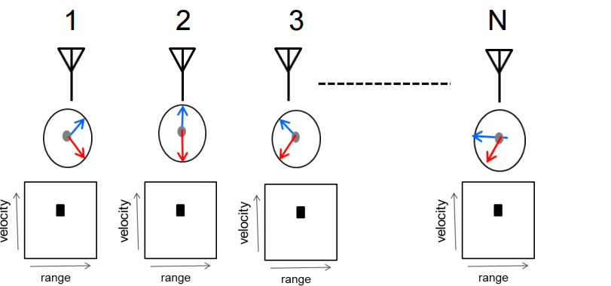


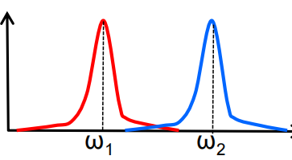
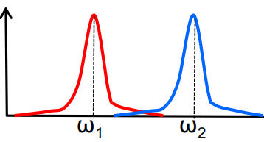
2. 工作进展：详细汇报前半阶段的工作内容、完成情况和取得的成果；
工作内容1：完成FMCW雷达测速、测距、测角原理的推导，以及仿真实现。

Slide 4
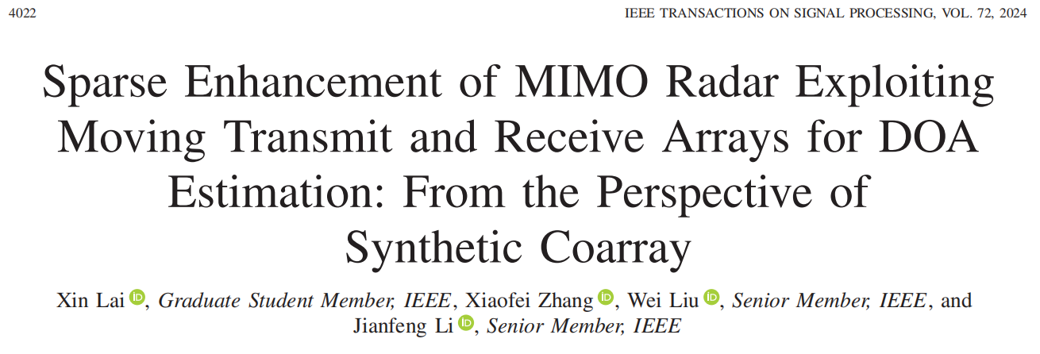
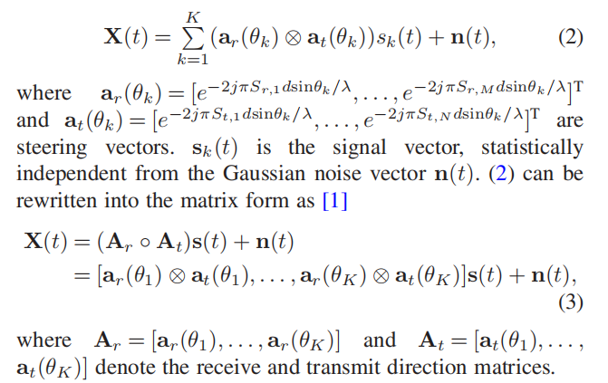
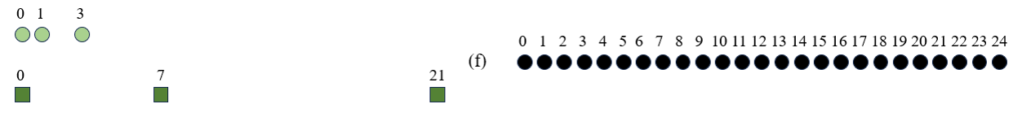


工作内容2：对于MIMO阵列扩展孔径的专业论文进行了研读，并设计软件快速计算排布规则
利用设计MIMO阵的稀疏排布位置，进行虚拟差分，得到差分共阵，增大阵列孔径，进而提高角度分辨率。

Slide 5
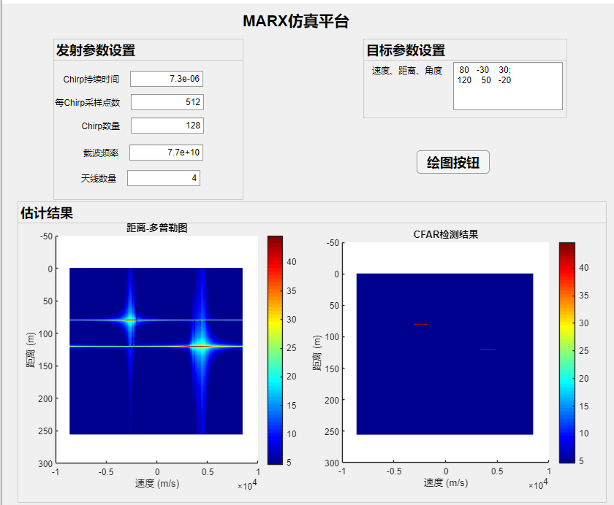
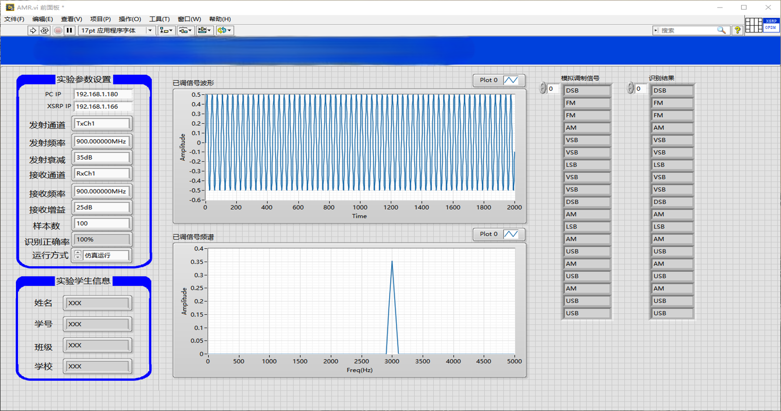
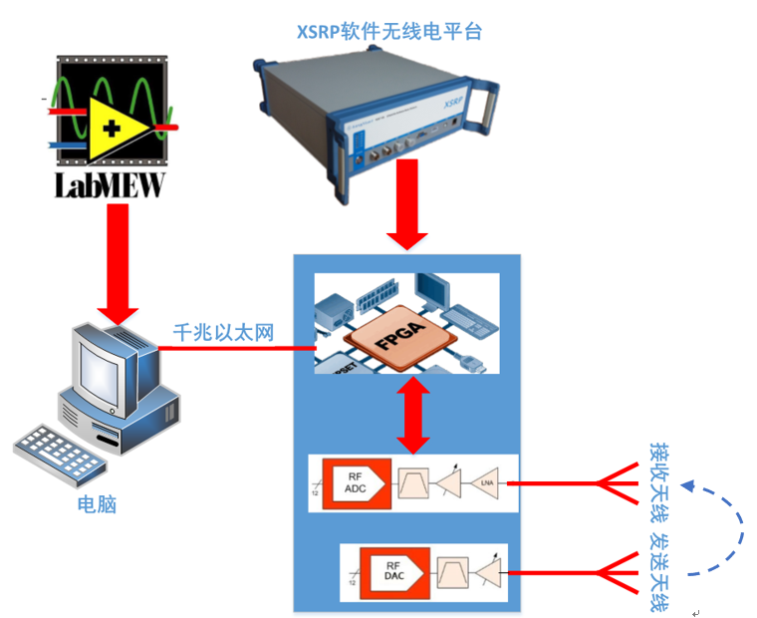
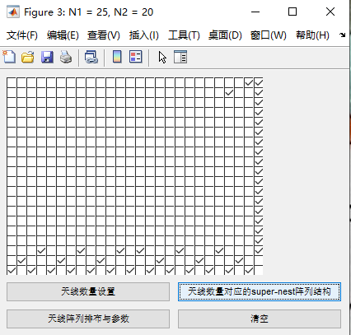
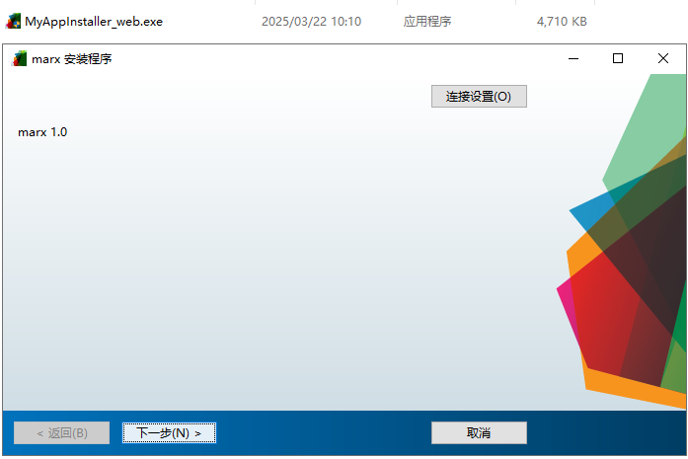
Millimeter-wave Array Radar eXplorer
工作内容3：初步完成仿真平台的简单搭建demo

Slide 6
3. 后续工作计划：明确项目后半阶段的工作目标、任务和时间节点，说明工作重点和难点；
后期工作：
1、进一步完善毫米波MIMO阵列雷达系统软件仿真平台MARX，可调节参数：
发射阵及接收阵阵元个数设定√
摆放位置设定√
载波频率√
FMCW波形参数
探测目标个数√
探测目标参数（距离、速度、角度）范围√
仿真信道参数（主要考虑信号衰减以及噪声）
采样率等等
2、加强对仿真平台的可扩展性以及可移植性，通用性考虑，为未来工作坊成员继续开发做准备。
3、希望未来可以跟贵企合作，结合实物硬件，以较为可靠的真实实验数据为基础，打造出软硬结合的一套实验教学仿真平台。

Slide 7
4. 评委交流：视具体情况提出现阶段遇到的问题和瓶颈。
感谢各位专家、老师进行批评指正！

